Slide 1
ΑΣΥΓΧΡΟΝΟΣ ΜΟΝΟΦΑΣΙΚΟΣ ΚΙΝΗΤΗΡΑΣ
ΧΡΗΣΗ
Σε συσκευές οικιακής χρήσης (ψυγεία, πλυντήρια, κλπ.) και λιγότερο σε βιομηχανικές εφαρμογές.
ΜΕΙΟΝΕΚΤΗΜΑ
Δε διαθέτουν ροπή εκκίνησης, με αποτέλεσμα για τη λειτουργία τους να απαιτούνται πρόσθετες βοηθητικές διατάξεις εκκίνησης (ηλεκτρικές ή μηχανικές).
Σε συνθήκες κανονικής λειτουργίας, η χαρακτηριστική ροπής στροφών είναι ανάλογη εκείνης του τριφασικού κινητήρα.

Slide 2
ΑΣΥΓΧΡΟΝΟΣ ΜΟΝΟΦΑΣΙΚΟΣ ΚΙΝΗΤΗΡΑΣ
ΜΟΝΟΦΑΣΙΚΟΙ ΚΙΝΗΤΗΡΕΣ

Slide 3
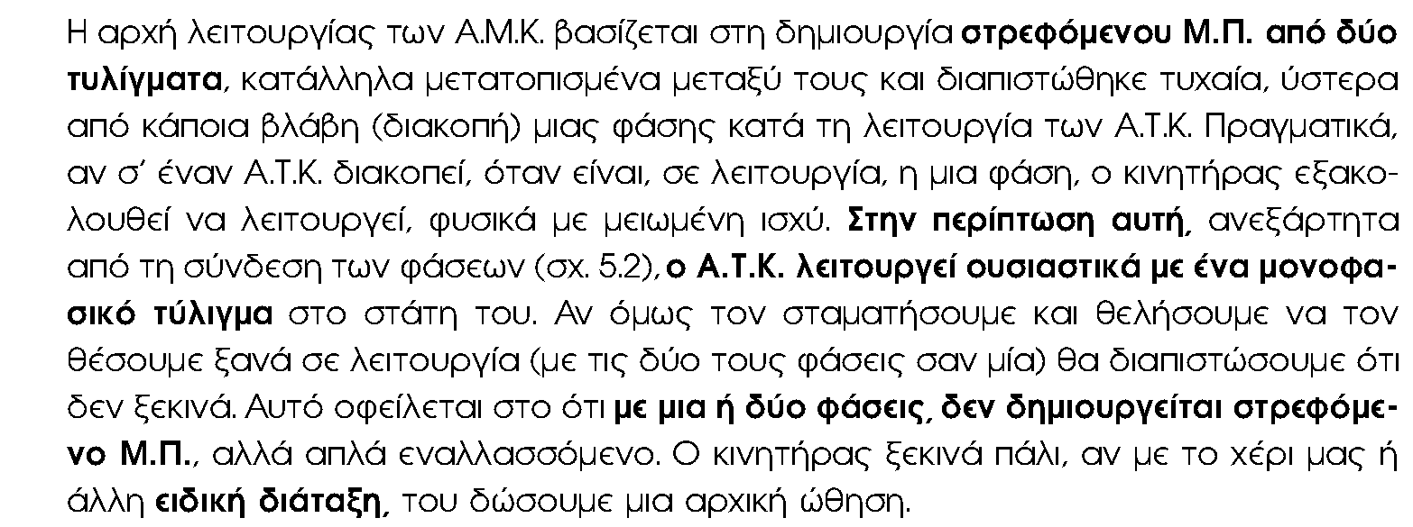
ΑΣΥΓΧΡΟΝΟΣ ΜΟΝΟΦΑΣΙΚΟΣ ΚΙΝΗΤΗΡΑΣ
ΜΟΝΟΦΑΣΙΚΟΙ ΚΙΝΗΤΗΡΕΣ
ΔΥΟ ΚΑΤΗΓΟΡΙΕΣ

Slide 4
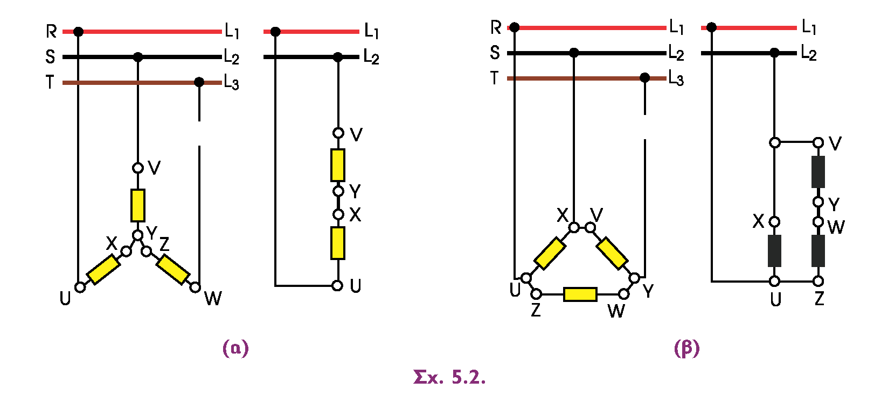
ΑΣΥΓΧΡΟΝΟΣ ΜΟΝΟΦΑΣΙΚΟΣ ΚΙΝΗΤΗΡΑΣ
ΜΟΝΟΦΑΣΙΚΟΙ ΚΙΝΗΤΗΡΕΣ

Slide 5
ΑΣΥΓΧΡΟΝΟΣ ΜΟΝΟΦΑΣΙΚΟΣ ΚΙΝΗΤΗΡΑΣ
ΜΟΝΟΦΑΣΙΚΟΙ ΚΙΝΗΤΗΡΕΣ

Slide 6
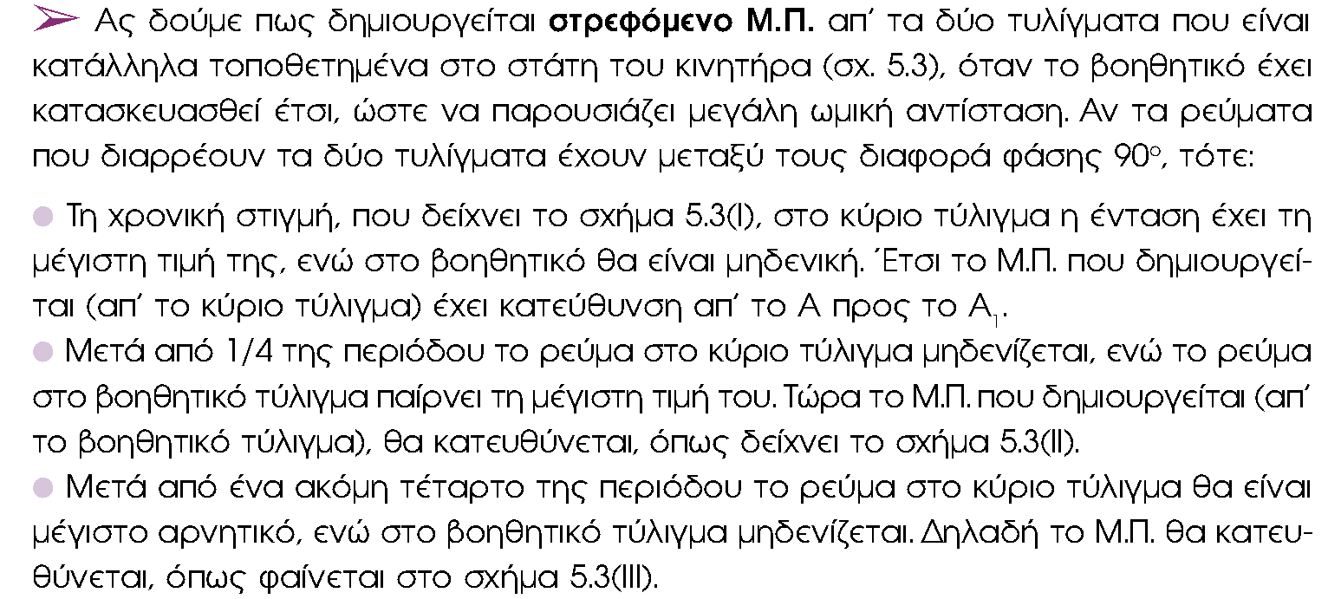
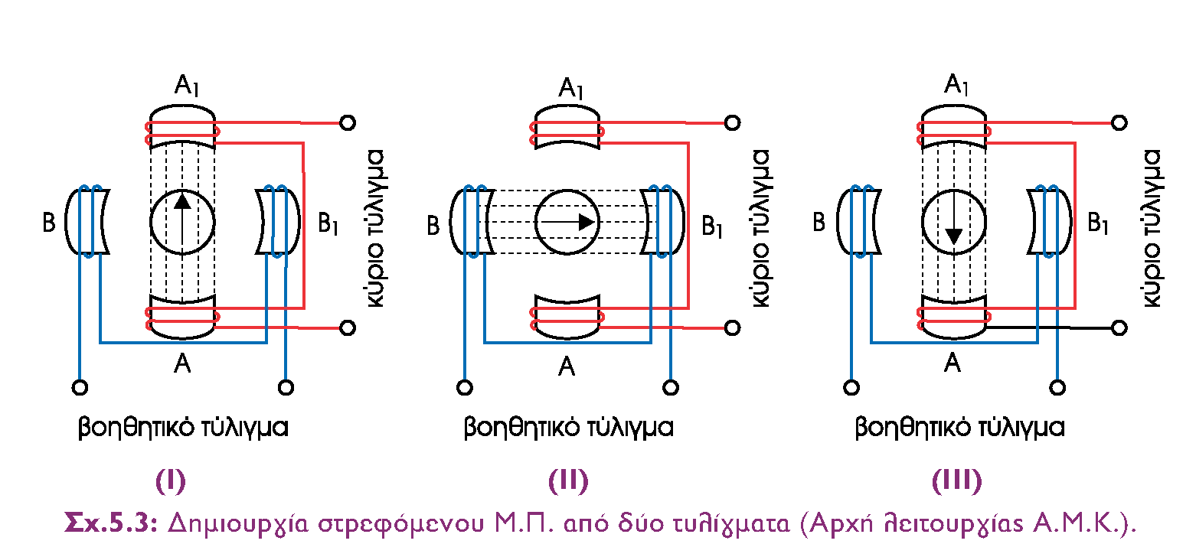
ΑΣΥΓΧΡΟΝΟΣ ΜΟΝΟΦΑΣΙΚΟΣ ΚΙΝΗΤΗΡΑΣ
ΑΣΥΓΧΡΟΝΟΣ ΜΟΝΟΦΑΣΙΚΟΣ ΚΙΝΗΤΗΡΑΣ

Slide 7
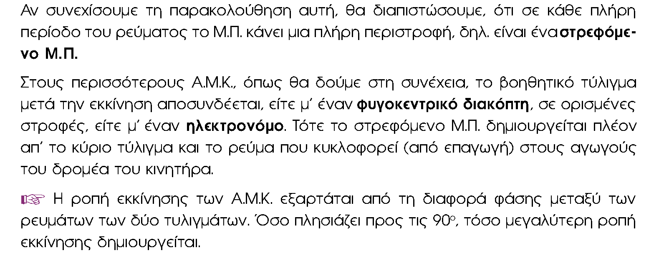
ΑΣΥΓΧΡΟΝΟΣ ΜΟΝΟΦΑΣΙΚΟΣ ΚΙΝΗΤΗΡΑΣ
ΑΣΥΓΧΡΟΝΟΣ ΜΟΝΟΦΑΣΙΚΟΣ ΚΙΝΗΤΗΡΑΣ

Slide 8
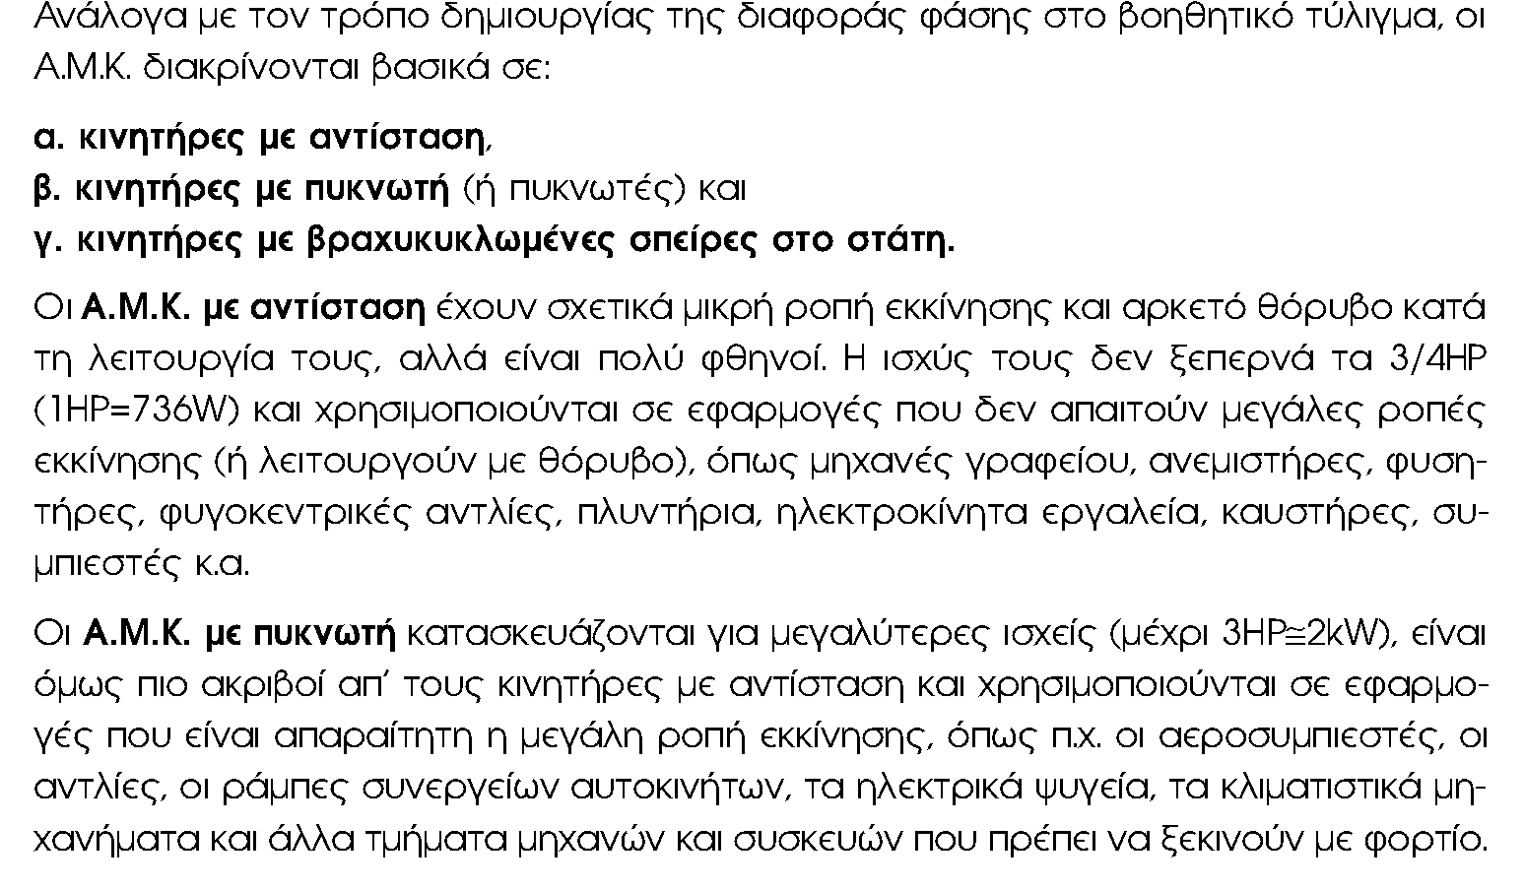
ΑΣΥΓΧΡΟΝΟΣ ΜΟΝΟΦΑΣΙΚΟΣ ΚΙΝΗΤΗΡΑΣ
ΕΙΔΗ ΑΣΥΓΧΡΟΝΩΝ ΜΟΝΟΦΑΣΙΚΩΝ ΚΙΝΗΤΗΡΩΝ

Slide 9
ΑΣΥΓΧΡΟΝΟΣ ΜΟΝΟΦΑΣΙΚΟΣ ΚΙΝΗΤΗΡΑΣ
Οι ασύγχρονοι μονοφασικοί κινητήρες υποφέρουν από ένα σημαντικό μειονέκτημα .
Επειδή στο τύλιγμα του στάτη υφίσταται μόνο μια φάση, το μαγνητικό πεδίο ενός μονοφασικού επαγωγικού κινητήρα δεν περιστρέφεται.
Αντίθετα πάλλεται αποκτώντας αρχικά μεγάλη και μετά μικρή τιμή, καθώς παραμένει πάντα με την ίδια φορά.
Επειδή στο μονοφασικό επαγωγικό κινητήρα δεν υφίσταται στρεφόμενο μαγνητικό πεδίο στο στάτη , δεν αναπτύσσεται ροπή εκκίνησης.

Slide 10
ΑΣΥΓΧΡΟΝΟΣ ΜΟΝΟΦΑΣΙΚΟΣ ΚΙΝΗΤΗΡΑΣ
Το γεγονός αυτό είναι εύκολο να παρατηρηθεί από την εξέταση του κινητήρα όταν αυτός είναι ακινητοποιημένος.
Η μαγνητική ροή του στάτη της μηχανής αρχικά αυξάνεται και κατόπιν μειώνεται έχοντας πάντα την ίδια φορά.
Επειδή το πεδίο του στάτη δεν περιστρέφεται , δεν αναπτύσσεται σχετική κίνηση μεταξύ του πεδίου του στάτη και των ράβδων του δρομέα.
Έτσι δεν εμφανίζεται επαγόμενη τάση στο δρομέα εξαιτίας της σχετικής κίνησης , ούτε ρεύμα στο δρομέα εξαιτίας της σχετικής κίνησης αλλά ούτε και επαγόμενη ροπή. Ουσιαστικά στις ράβδους του δρομέα αναπτύσεται επαγόμενη τάση εξαιτίας του φαινομένου μετασχηματιστή dφ/dt και επειδή οι ράβδοι είναι βραχυκυκλωμένες , ο δρομέας διαρρέεται από ρεύμα.

Slide 11
ΑΣΥΓΧΡΟΝΟΣ ΜΟΝΟΦΑΣΙΚΟΣ ΚΙΝΗΤΗΡΑΣ
ΚΑΤΑΣΚΕΥΗ
Ως επί το πλείστον, το τύλιγμα του δρομέα είναι τύπου κλωβού.
Το τύλιγμα του στάτη είναι διανεμημένο κατά τέτοιο τρόπο, ώστε η χωρική κατανομή της Μ.Ε.Δ. στο διάκενο της μηχανής να είναι πρακτικά ημιτονοειδής.
ΙΣΧΥΣ
Η ισχύς τους πρακτικά κυμαίνεται, από μερικά δέκατα του HP έως και 3HP.
Για μεγαλύτερες ισχείς, χρησιμοποιούνται τριφασικοί κινητήρες.

Slide 12
Στρεφόμενα μαγνητικά πεδία
Το τύλιγμα του στάτη είναι ένα μονοφασικό διανεμημένο τύλιγμα και
Το τύλιγμα του δρομέα είναι τύπου κλωβού.

Slide 13
Στρεφόμενα μαγνητικά πεδία
Η αναλυτική έκφραση του ρεύματος στο στάτη
Η θεμελιώδης συνιστώσα της χωρικής κατανομής της Μ.Ε.Δ. του τυλίγματος του στάτη
όπου
(8.2)
Κάνοντας χρήση της τριγωνομετρικής ταυτότητας

Slide 14
Στρεφόμενα μαγνητικά πεδία
η (8.2) γίνεται
Σχήμα 8.3: Ισοδυναμία στάσιμου κύματος με δυο στρεφόμενα κύματα
ΣΥΜΠΕΡΑΣΜΑ: Το στάσιμο κύμα της Μ.Ε.Δ του τυλίγματος του στάτη του 1Φ ασύγχρονου κινητήρα, ισοδυναμεί με δυο στρεφόμενα σε αντίθετες κατευθύνσεις +θ, -θ , αντίστοιχα κύματα Μ.Ε.Δ., των οποίων το μέγεθος είναι ίσο με το μισό του αρχικού κύματος σχήμα 8.3

Slide 15
Ισοδύναμο κύκλωμα 1Φ ασύγχρονου κινητήρα
Η λειτουργία του 1Φ μονοφασικού ασύγχρονου κινητήρα, είναι ισοδύναμη με την ταυτόχρονη δράση "δυο μηχανών", στο ίδιο διάκενο και δρομέα.
Παράδειγμα: όταν ο κινητήρας είναι σε στάση (n_{r}=0), τα δυο στρεφόμενα πεδία παράγουν ίσες κατά μέγεθος ροπές αλλά αντίθετης φοράς, με αποτέλεσμα η συνιστάμενη ροπή να είναι μηδενική.
Το ισοδύναμο κύκλωμα του 1Φ κινητήρα στην περίπτωση του ακινητοποιημένου δρομέα, είναι ανάλογο με εκείνο του 3Φ κινητήρα

Slide 16
Ισοδύναμο κύκλωμα 1Φ ασύγχρονου κινητήρα
(α) (β)
Σχήμα 8.4: Ισοδύναμο κύκλωμα μονοφασικού ασύγχρονου κινητήρα
ακινητοποιημένου δρομέα, ανηγμένο στο στάτη
Το ισοδύναμο κύκλωμα του 1Φ κινητήρα στην περίπτωση του ακινητοποιημένου δρομέα, είναι ανάλογο με εκείνο του 3Φ κινητήρα Σχήμα 8-4( α) Το κύκλωμα του σχήματος 8-4(β) , λαμβάνει υπόψη την υπερθέρμανση των δυο στρεφόμενων πεδίων. Οι συντελεστές (1/2) στη σύνθετη αντίσταση του δρομέα οφείλονται στο ότι, το μέγεθος των δύο επιμέρους πεδίων είναι το μισό του αρχικού

Slide 17
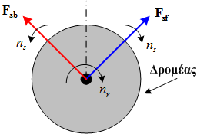
Ισοδύναμο κύκλωμα 1Φ ασύγχρονου κινητήρα
ΥΠΟΘΕΣΗ: Ας υποθέσουμε τώρα ότι ο δρομέας περιστρέφεται δεξιόστροφα. Η ολίσθηση του δρομέα σχετικά με τα δυο επιμέρους στρεφόμενα πεδία, θα είναι:
Για το δεξιόστροφο κύμα
Για το αριστερόστροφο κύμα
Σχήμα 8-5 Ισοδύναμα στρεφόμενα κύματα του στάτη

Slide 18
Ισοδύναμο κύκλωμα 1Φ ασύγχρονου κινητήρα
Σχήμα 8-6 Ισοδύναμο κύκλωμα 1Φ ασύγχρονου κινητήρα σε κανονικές συνθήκες λειτουργίας , ανηγμένο στο στάτη (α) Πληρες , (β) απλοποιημένο

Slide 19
Ισοδύναμο κύκλωμα 1Φ ασύγχρονου κινητήρα
ΣΥΜΠΕΡΑΣΜΑΤΑ
Σε συνθήκες κανονικής λειτουργίας (δηλαδή έστω δεξιόστροφη λειτουργία, κοντά στις ονομαστικές στροφές):
Η ανηγμένη αντίσταση του δρομέα η οφειλόμενη στο δεξιόστροφο πεδίο, είναι κατά πολύ μεγαλύτερη της αντίστοιχης αντίστασης όταν ο δρομέας είναι σε στάση.
Αντίθετα η ανηγμένη αντίσταση του δρομέα για το αριστερόστροφο πεδίο, είναι μικρότερη της αντίστοιχης του ακινητοποιημένου δρομέα (περίπου το μισό)
H Α.Η.Ε.Δ., Ε_{f} , του δεξιόστροφου πεδίου, θα είναι μεγαλύτερη της αντίστοιχης Ε_{b} του αριστερόστροφου πεδίου. Το ανάλογο συμβαίνει και με τις αντίστοιχες ροές διακένου.

Slide 20
Ροπή - Ισχύς 1Φ ασύγχρονου κινητήρα
Ο ασύγχρονος 1Φ κινητήρας έχει μηδενική ροπή εκκίνησης
Εάν λοιπόν ο κινητήρας ξεκινήσει με τη βοήθεια κάποιου μέσου (μηχανικού η ηλεκτρικού ), από αυτές εδώ τις χαρακτηριστικές είναι προφανές ότι θα συνεχίσει να παράγει ροπή στη διεύθυνση της εκκίνησης
Σχήμα 8-7 Χαρακτηριστική ροπής στροφών μονοφασικού ασύγχρονου κινητήρα. Η χαρακτηριστική αυτή προέρχεται από το άθροισμα των δύο επιμέρους χαρακτηριστικών (ροπής στροφών ) των δύο στρεφόμενων πεδίων , f και b αντίστοιχα

Slide 21
Ροπή - Ισχύς 1Φ ασύγχρονου κινητήρα
ΥΠΟΘΕΣΗ: Έστω ότι ο δρομέας περιστρέφεται δεξιόστροφα
Τα ρεύματα που επάγονται στο δρομέα από τη δράση του αριστερόστροφου πεδίου, είναι μεγαλύτερα από
τα αντίστοιχα στην περίπτωση του ακινητοποιημένου δρομέα (R₂ /s > R₂ /2(2-s)) και ως εκ τούτου, ο Σ.Ι.
είναι χαμηλότερος. Η Μ.Ε.Δ. των ρευμάτων αυτών του δρομέα, αντιτίθεται στην αντίστοιχη Μ.Ε.Δ. των
τυλιγμάτων του στάτη, με αποτέλεσμα την ελάττωση της συνιστώσας της ροής διακένου την οφειλόμενη
στο αριστερόστροφο πεδίο.
Tα επαγόμενα ρεύματα στο δρομέα, λόγω του δεξιόστροφου πεδίου, είναι μικρότερα από τα αντίστοιχα
στην περίπτωση του ακινητοποιημένου δρομέα (R₂ < R₂ /s), με αποτέλεσμα αφενός ο Σ.Ι. να είναι
υψηλότερος και αφετέρου να υπάρχει αύξηση της συνιστώσας της ροής διακένου που οφείλεται στο
δεξιόστροφο πεδίο του στάτη.
Με την αύξηση λοιπόν της ταχύτητας του δρομέα, έχουμε αύξηση της ροής του δεξιόστροφου πεδίου
και ανάλογη μείωση της ροής του αριστερόστροφου πεδίου.
Το άθροισμα των δυο ροών Φ_{f} και Φ_{b} οφείλει να είναι σταθερό, έτσι ώστε η επαγόμενη Α.Η.Ε.Δ. να
αντισταθμίζει τη σταθερή τάση του δικτύου.

Slide 22
Ροπή - Ισχύς 1Φ ασύγχρονου κινητήρα
ΣΥΜΠΕΡΑΣΜΑ:
Στην κανονική περιοχή λειτουργίας, το πεδίο του οποίου η φορά συμπίπτει με τη φορά περιστροφής του κινητήρα, είναι αρκετά μεγαλύτερο του αντίθετου του.
Επομένως, στην περιοχή αυτή η χαρακτηριστική ροπής-στροφών, διαφέρει ελάχιστα από την αντίστοιχη ενός πολυφασικού κινητήρα, όπου έχουμε την ύπαρξη ενός στρεφόμενου πεδίου.

Slide 23
Ροπή - Ισχύς 1Φ ασύγχρονου κινητήρα
Η συνισταμένη ηλεκτρομαγνητική ροπή, δίνεται από τη διαφορά των δυο επιμέρους ροπών των πεδίων
Η ισχύς διακένου των δυο επιμέρους πεδίων
και
Η συνολικά παραγόμενη εσωτερική ροπή
Η εσωτερική ή ηλεκτρομαγνητική ισχύς στον άξονα της μηχανής
Η καθαρή μηχανική ισχύς στον άξονα, προκύπτει εάν αφαιρεθούν οι μηχανικές απώλειες (τριβών και ανεμισμού), καθώς και οι ηλεκτρικές απώλειες του πυρήνα (υστέρησης και δινορευμάτων)

Slide 24
Υπολογισμός σταθερών ισοδύναμου κυκλώματος ασύγχρονου 1Φ κινητήρα
Η διαδιακσία υπολογισμού είναι ανάλογη με εκείνη για τον 3Φ κινητήρα (δοκιμές κενού φορτίου και ακινητοποιημένου δρομέα).
Στην περίπτωση που ο κινητήρας διαθέτει βοηθητικό τύλιγμα (π.χ. εκκίνηση μέσω πυκνωτή), στη διάρκεια των δοκιμών το τύλιγμα αυτό θα πρέπει να είναι ανοιχτοκυκλωμένο.

Slide 25
Υπολογισμός σταθερών ισοδύναμου κυκλώματος ασύγχρονου 1Φ κινητήρα
Δοκιμή κενού φορτίου (ο κινητήρας λειτουργεί εν κενώ υπό ονομαστική τάση και συχνότητα) . Η ολίσθηση κενής λειτουργίας είναι αρκετά μικρή με αποτέλεσμα η ανιγμένη αντίσταση του δρομέα η οποία σχετίζεται με το πεδίο της ίδιας φοράς περιστροφής με τον κινητήρα , να είναι αρκετά μεγάλη
Οι σύνθετες αντιστάσεις Ζ_{f} και Z_{b} , είναι:

Slide 26
Υπολογισμός σταθερών ισοδύναμου κυκλώματος ασύγχρονου 1Φ κινητήρα
Η αντίσταση σχετίζεται με το στρεφόμενο πεδίο της αντίθετης φοράς περιστροφής από εκείνη του κινητήρα είναι αρκετά μικρή Λόγω του ότι , η αντίδραση μαγνήτισης είναι κατά πολύ μεγαλύτερη της σύνθετης αντίστασης το ρεύμα μαγνήτισης , το σχετιζόμενο με το πεδίο αυτό μπορεί να αμεληθεί.

Slide 27
Υπολογισμός σταθερών ισοδύναμου κυκλώματος ασύγχρονου 1Φ κινητήρα
Με βάση τα παραπάνω το ισοδύναμο κύκλωμα του κινητήρα στην περίπτωση λειτουργίας υπό κενό φορτίο θα είναι

Slide 28
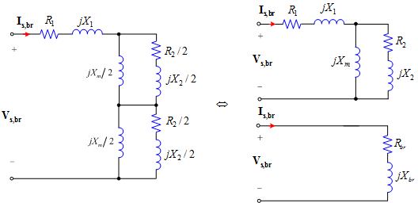
Δοκιμή ακινητοποιημένου δρομέα
O δρομέας μέσω κατάλληλης μηχανικής διάταξης παραμένει ακινητοποιημένος (s →1). Αυξάνουμε σταδιακά την τάση τροφοδοσίας, μέχρι το απορροφούμενο ρεύμα του στάτη να φτάσει την αντίστοιχη ονομαστική τιμή του. Το ισοδύναμο κύκλωμα του κινητήρα στην περίπτωση αυτή ειναι: Σχήμα 8-9
Παραδοχή: Το ρεύμα μαγνήτισης μπορεί να αμεληθεί, διότι αντιπροσωπεύει ένα πολύ μικρό ποσοστό του συνολικά απορροφούμενου ρεύματος και με την υπόθεση ότι, Χ₁ = Χ₂ :

Slide 29
Δοκιμή ακινητοποιημένου δρομέα
Παραδοχή: Το ρεύμα μαγνήτισης μπορεί να αμεληθεί, διότι αντιπροσωπεύει ένα πολύ μικρό ποσοστό του συνολικά απορροφούμενου ρεύματος και με την υπόθεση ότι, Χ₁ = Χ₂ :
Η R₁ του τυλίγματος του στάτη, μπορεί πολύ εύκολα να μετρηθεί με την εφαρμογή μιας συνεχούς τάσης
Η απορροφούμενη πραγματική ισχύς κατά τη διάρκεια της δοκιμής του ακινητοποιημένου δρομέα.

Slide 30
Μέθοδοι εκκίνησης ασύγχρονων 1Φ κινητήρων
Ο 1Φ ασύγχρονος κινητήρας έχει μηδενική ροπή εκκίνησης.
Για να αναπτύξει ροπή κατά την εκκίνηση απαιτείται η βοήθεια κάποιου μέσου (μηχανικού ή ηλεκτρικού).
Ο μαγνητικός άξονας του βοηθητικού τυλίγματος, είναι μετατοπισμένος κατά 90° σε σχέση με το κύριο τύλιγμα. Με αυτόν τον τρόπο, δημιουργείται ένα διφασικό τύλιγμα, το οποίο παράγει στρεφόμενο μαγνητικό πεδίο. Ο κινητήρας στην περίπτωση αυτή, χαρακτηρίζεται ως κινητήρας διαιρούμενης φάσης.
Τα δυο τυλίγματα του στάτη (κύριο και βοηθητικό), συνδέονται παράλληλα μεταξύ τους.
Για να υπάρχει και φασική απόκλιση ως προς το χρόνο, οι αγωγοί του βοηθητικού τυλίγματος, είναι μικρότερης διατομής και τοποθετούνται στο εξωτερικό μέρος των αυλακώσεων του στάτη. Με αυτό τον τρόπο το βοηθητικό τύλιγμα παρουσιάζει μεγαλύτερη ωμική αντίσταση και μικρότερη επαγωγική αντίσταση.

Slide 31
Μέθοδοι εκκίνησης ασύγχρονων 1Φ κινητήρων
Οι Μ.Ε.Δ. του κύριου και βοηθητικού τυλίγματος για φασική απόκλιση των ρευμάτων 90°
(ιδανική περίπτωση διφασικού κινητήρα)
όπου
Η συνισταμένη Μ.Ε.Δ. είναι

Slide 32
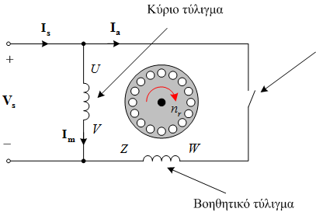
Μέθοδοι εκκίνησης ασύγχρονων 1Φ κινητήρων
Χρήση βοηθητικού τυλίγματος
Το πρόβλημα της εκκίνησης, λύνεται με την τοποθέτηση στο στάτη ενός επιπλέον τυλίγματος, το λεγόμενο βοηθητικό τύλιγμα (auxiliary winding ), του οποίου ο μαγνητικός άξονας σε σχέση με το κύριο τύλιγμα (main winding) είναι μετατοπισμένος κατά 90° (ηλεκτρικές μοίρες), σχήμα 1
Με αυτόν τον τρόπο, δημιουργούμε ένα διφασικό τύλιγμα, το οποίο όπως θα δειχτεί στη συνέχεια, παράγει στρεφόμενο μαγνητικό πεδίο. Ο κινητήρας στην περίπτωση αυτή, χαρακτηρίζεται ως κινητήρας διαιρούμενης φάσης (split-phase motor).
Σχήμα 8.10: Ασύγχρονος μονοφασικός κινητήρας με βοηθητικό τύλιγμα

Slide 33
Μέθοδοι εκκίνησης ασύγχρονων 1Φ κινητήρων
Τα δυο τυλίγματα του στάτη (κύριο και βοηθητικό), συνδέονται παράλληλα μεταξύ τους. Για να υπάρχει και φασική απόκλιση ως προς το χρόνο, οι αγωγοί του βοηθητικού τυλίγματος, είναι μικρότερης διατομής σε σχέση με τους αγωγούς του κύριου τυλίγματος και τοποθετούνται στο εξωτερικό μέρος των αυλακώσεων του στάτη.
Με αυτό τον τρόπο το βοηθητικό τύλιγμα παρουσιάζει μεγαλύτερη ωμική αντίσταση και μικρότερη επαγωγική αντίσταση, σε σχέση με το κύριο τύλιγμα.

Slide 34
Μέθοδοι εκκίνησης ασύγχρονων 1Φ κινητήρων
Χρήση βοηθητικού τυλίγματος
Το διφασικό τύλιγμα μας δίνει μόνο δεξιόστροφο στρεφόμενο πεδίο με τη σύγχρονη ταχύτητα
(το αριστερόστροφο πεδίο μηδενίζεται όπως και στην περίπτωση του τριφασικού κινητήρα) και κατ' επέκταση ροπή εκκίνησης διάφορη από το μηδέν.
Η φορά περιστροφής αλλάζει, εάν αντιστρέψουμε τα άκρα σε ένα από τα δύο τυλίγματα.
Στον κινητήρα διαιρούμενης φάσης, η χρονική διαφορά φάσης μεταξύ των ρευμάτων του κύριου και του βοηθητικού τυλίγματος είναι μικρότερη από την ιδανική των 90^{ο}, αρκεί όμως για την παραγωγή μη μηδενικής ροπής εκκίνησης.
Αν και οι μαγνητικοί άξονες των δύο τυλιγμάτων απέχουν κατά 90^{ο}, η αντίστοιχη χρονική φασική απόκλιση των ρευμάτων είναι μικρότερη των 90^{ο} και για το λόγο αυτό, το στρεφόμενο πεδίο του στάτη με το αντίστοιχο πεδίο του δρομέα, παράγουν μια σχετικά μέτρια ροπή εκκίνησης.

Slide 35
Μέθοδοι εκκίνησης ασύγχρονων 1Φ κινητήρων
Εκκίνηση 1Φ ασύγχρονου κινητήρα με πυκνωτή
Πυκνωτής Εκκίνησης: Ηλεκτρολυτικός πυκνωτής (κατάλληλης τιμής), συνδεδεμένος σε σειρά με το βοηθητικό τύλιγμα, ο οποίος αποσυνδέεται μαζί με το βοηθητικό τύλιγμα αμέσως μετά την εκκίνηση.
Με τον πυκνωτή επιτυγχάνεται, η φασική απόκλιση των 90°, μεταξύ των ρευμάτων του κύριου και βοηθητικού τυλίγματος.
Οι εξισώσεις μόνιμης κατάστασης, για τον υπολογισμό των διαφόρων μεγεθών (ρεύματα, ροπές), όσο το βοηθητικό τύλιγμα τίθεται εκτός μετά την εκκίνηση, είναι αυτές που ισχύουν για τον 1φ κινητήρα.
Η ροπή εκκίνησης, είναι ανάλογη της χωρητικότητας του πυκνωτή.
Για τον υπολογισμό της απαιτούμενης τιμής της χωρητικότητας, έτσι ώστε η γωνία των ρευμάτων κατά την εκκίνηση να είναι 90°, είναι απαραίτητη η γνώση της σύνθετης αντίστασης των δύο τυλιγμάτων.

Slide 36
Μέθοδοι εκκίνησης ασύγχρονων 1Φ κινητήρων
Εκκίνηση 1Φ ασύγχρονου κινητήρα με πυκνωτή
Η χαρακτηριστική Τ_{int} = f (n), συναρτήσει της προστιθέμενης χωρητικότητας.
Είναι εμφανής, η βελτίωση της παραγόμενης εσωτερικής ροπής κατά την εκκίνηση.

Slide 37
Μέθοδοι εκκίνησης ασύγχρονων 1Φ κινητήρων
Τοποθέτηση πυκνωτή μόνιμης λειτουργίας
O διακόπτης εκκίνησης θέτει εκτός μόνο τον ηλεκτρολυτικό πυκνωτή εκκίνησης. Το βοηθητικό τύλιγμα και ο πυκνωτής μόνιμης λειτουργίας (πυκνωτής χάρτου) παραμένουν μόνιμα συνδεδεμένα στο κύκλωμα.
Kαλύτερη ροπή εκκίνησης και ταυτόχρονα βελτίωση του Σ.Ι. και των χαρακτηριστικών της υπό φορτίο λειτουργίας.

Slide 38
Μέθοδοι εκκίνησης ασύγχρονων 1Φ κινητήρων
Τοποθέτηση πυκνωτή μόνιμης λειτουργίας
Η χαρακτηριστική Τ_{int} = f (n)

Slide 39
Μέθοδοι εκκίνησης ασύγχρονων 1Φ κινητήρων
Εξισώσεις μόνιμης κατάστασης
Με τα δυο τυλίγματα του στάτη είναι σαν να έχουμε την ταυτόχρονη δράση δυο μονοφασικών κινητήρων στον ίδιο άξονα και με το ίδιο τύλιγμα κλωβού. Οι εξισώσεις τάσης ρεύματος των δύο τυλιγμάτων του στάτη θα είναι:
Όπου
Η τάση και το ρεύμα του κυρίου τυλίγματος
Όπου
Η τάση και το ρεύμα του βοθητικού τυλίγματος
Αντιηλεκτρεγερτικές δυνάμεις

Slide 40
Μέθοδοι εκκίνησης ασύγχρονων 1Φ κινητήρων
Εξισώσεις μόνιμης κατάστασης
Μεταξύ των παραπάνω μεγεθών, ισχύει ότι
και
H χωρητικότητα του πυκνωτή εκκίνησης, για ροπή εκκίνησης περίπου ίση με την ονομαστική, υπολογίζεται προσεγγιστικά
και

Slide 41
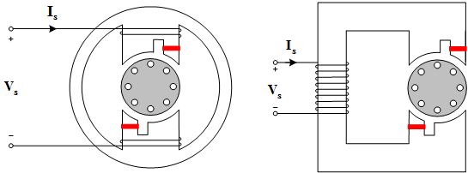
Κινητήρας γραμμοσκιασμένων πόλων
O Κινητήρας γραμμοσκιασμένων πόλων (shaded poles motor), αποτελεί μια ειδική κατηγορία μονοφασικού κινητήρα επαγωγής), σχ.2.
Οι πόλοι του στάτη χωρίζονται σε δύο περιοχές, η μία από αυτές καλύπτει περίπου το 1/3 της συνολικής επιφάνειας του πόλου, περιβάλλεται από ένα χάλκινο δαχτυλίδι (βραχυκυκλωμένη σπείρα) και χαρακτηρίζεται ως η γραμμοσκιασμένη περιοχή του πόλου (shaded part).
Η υπόλοιπη περιοχή του πόλου χαρακτηρίζεται ως η μη γραμμοσκιασμένη περιοχή (unshaded part). Ο δρομέας του κινητήρων αυτών, φέρει τύλιγμα κλωβού και είναι κατασκευαστικά όμοιος με τον αντίστοιχο των ασύγχρονων κινητήρων
Επαγωγικός κινητήρας γραμμοσκιασμένων πόλων Δύο διαφορετικά είδη σχεδίασης (α) και (β)

Slide 42
Κινητήρας γραμμοσκιασμένων πόλων
Ένα επιπλέον πλεονέκτημα είναι ότι, το ρεύμα εκκίνησης στους συγκεκριμένους κινητήρες είναι ελάχιστα υψηλότερο από το ρεύμα πλήρους φορτίου και αυτό μεταφράζεται στο ότι, δεν υφίσταται καταπόνηση των τυλιγμάτων κατά την εκκίνηση.
Εάν η εφαρμοζόμενη τάση στο τύλιγμα τυμπάνου είναι καθαρά ημιτονοειδής, τότε και η χρονική μεταβολή της μαγνητικής ροής ανά πόλο θα είναι και αυτή ημιτονοειδής.

Slide 43
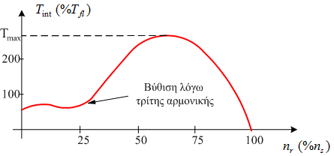
Κινητήρας γραμμοσκιασμένων πόλων
Αρχή λειτουργίας
Βασίζεται στην ανομοιομορφία της χωρικής κατανομής της μαγνητικής ροής στην επιφάνεια των πόλων .
Η χρονική μεταβολή της μαγνητικής ροής στο τύλιγμα του στάτη, θα αναπτύξει Η.Ε.Δ. εξ’ επαγωγής στη βραχυκυκλωμένη σπείρα και τη δημιουργία ρεύματος. Η φορά του ρεύματος (σύμφωνα με τον κανόνα του Lentz) θα είναι τέτοια ώστε η μαγνητική ροή που προκαλείται από αυτό να αντιτίθεται στη μαγνητική ροή του τυλίγματος του στάτη. Αυτό σημαίνει ότι, η μαγνητική ροή που προκαλείται από το ρεύμα της βραχυκυκλωμένης σπείρας στο γραμμοσκιασμένο τμήμα του πόλου, θα έχει αντίθετη φορά από εκείνη στο υπόλοιπο τμήμα του πόλου (μη γραμμοσκιασμένη περιοχή), στο οποίο διέρχεται μόνο μαγνητική ροή που δημιουργείται από το τύλιγμα του στάτη. Αυτό έχει σαν αποτέλεσμα την ανομοιομορφία της χωρικής κατανομής της συνιστάμενης μαγνητικής ροής στην επιφάνεια των πόλων. Η χαρακτηριστική Τ_{int} = f (n_{r} )

